Slide 1

Кашапова зөлфирә 26-сы урта мәктәптең 6-сы класс уҡыусыһы
Ҡурай- башҡорт халҡының айырылғыһыҙ юлдашы.

Slide 2
Ҡурайсылар ҡурай, ай, уйнамаҫ, Башҡорт ҡурайҙары булмаһа... (Башҡорт халыҡ йыры “Уйыл”).

Slide 3
Ҡурай тарихынан.
Ҡурайҙың барлыҡҡа килеү тарихы халыҡ легендаларында ла сағылған. Ниндәйҙер төбәктә бер яуыз хандың мөгөҙлө булыуы, был сер халыҡҡа таралмаһын өсөн,хандың башын ҡырған ир-аттың юҡ ителә барыуы хаҡында һөйләнелә. Осраҡлы рәүештә тере ҡалған егет бик алыҫҡа,әҙәм аяғы баҫмаған ерҙәргә алып барып ташлана. Ул ас һәм янғыҙ көйө үҙ үлемен көтөргә дусар ителә. Әммә егет ашарға яраҡлы үләндәрҙе, тамыраҙыҡтарҙы белеүе уны ас үлемдән ҡотҡара. Ә ҡурай үләнен табып алып, ҡурайҙа көй уйнауы уға ғүмер бүләк итә.
Шул ваҡыттарҙан алып был үҫемлекте лә, көй сығарып уйнарлыҡ музыка ҡоралын да ҡурай тип атай башлайҙар. Ҡурай моңо башҡорт халҡының ҡыуанысын йәки ҡайғыһын уртаҡлашыусы илаһи көскә эйә.

Slide 4
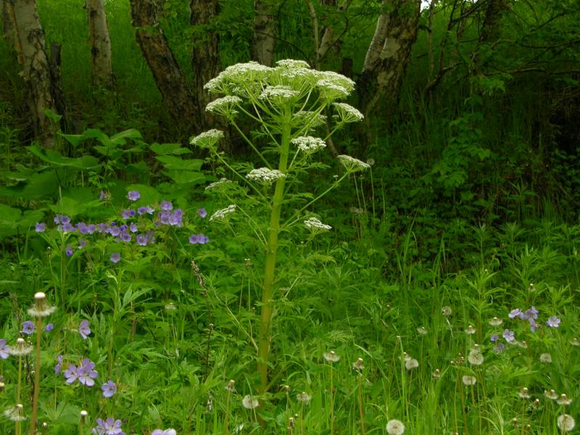
Ҡурай- сатыр сәскәлеләр төрөнә ҡараған күп йыллыҡ үҫемлек. Халыҡ телендә уны “таҡыя башлы ҡурай”тип атайҙар.Ҡурай үләне янғыҙ үҫә, тирә-яҡҡа таралмай.

Slide 5
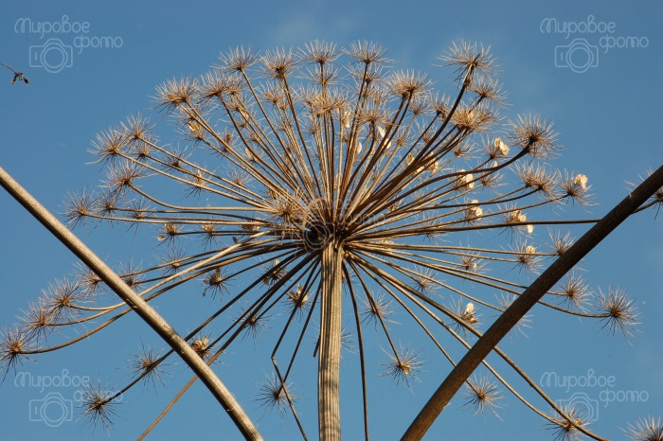
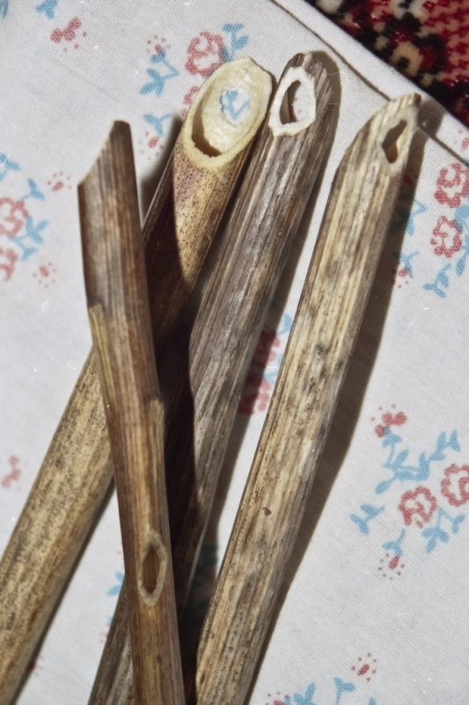
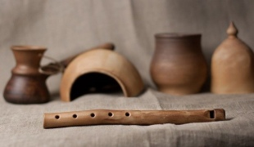
Ҡурайҙы эшләү
1 этап
3 этап
2 этап

Slide 6
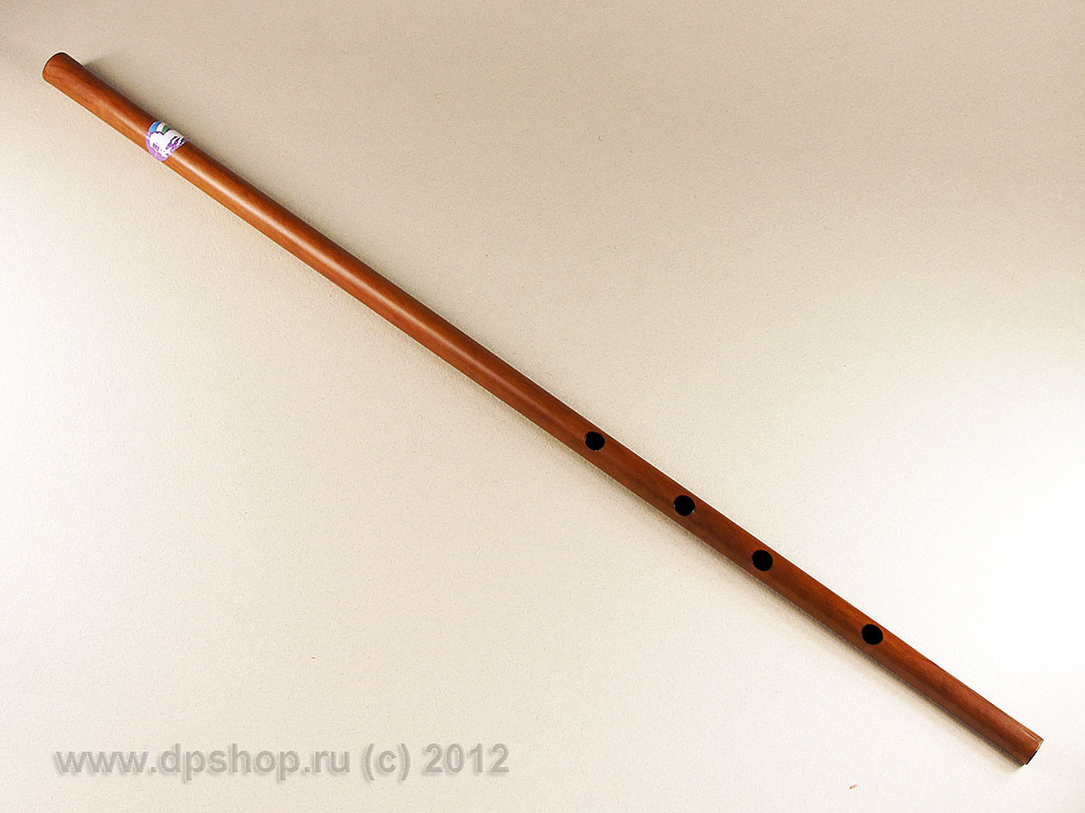
Әҙер ҡурай
Ҡурайҙың иң аҫҡы уйымы аҫтан 4 бармаҡ, ҡалғандары 2 бармаҡ.
Ә бишенсе уйымы, аҙаҡҡы уйымдан 3 бармаҡ алыҫлығында ҡурайҙың икенсе яғында эшләнә.

Slide 7
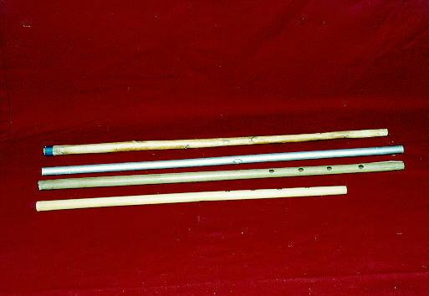
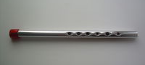
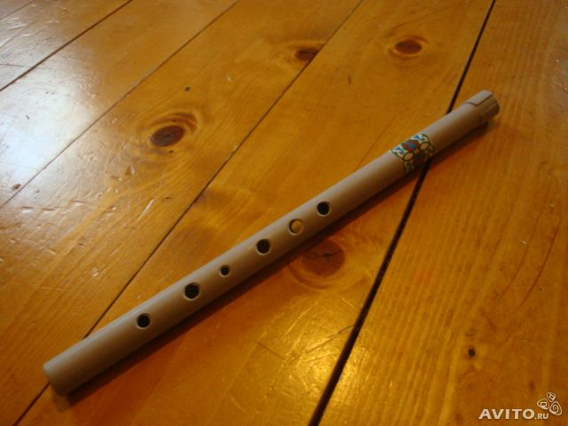
Ҡурайҙың төрҙәре
Ҡыйыҡ-ҡурай
Сур-ҡурай
Сыбыҙғы

Slide 8
(башҡорт халыҡ йыры “Салауат”).
Салауаттың тартҡан ҡурайының
Ике башҡайҙары ҡурғашлы...

Slide 9
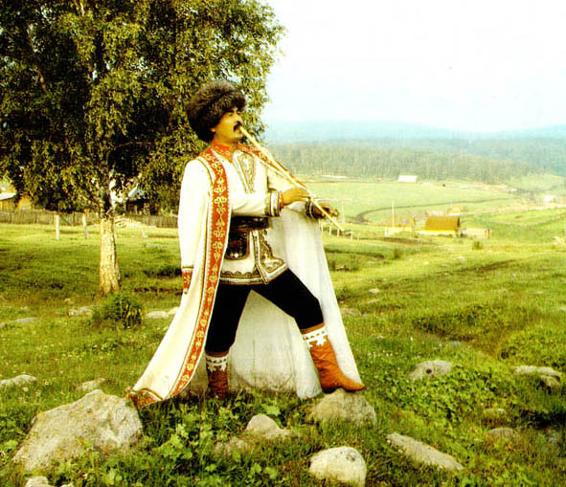
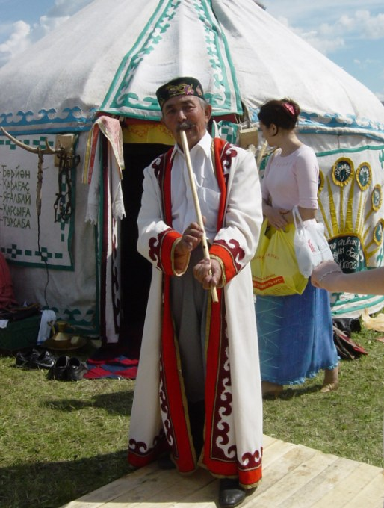
Ҡурайҙа уйнағанда, уң аяҡҡа баҫым яһала, ә һул аяҡ аҙ ғына алға ҡуйылырға тейеш.Башты тура тоторға кәрәк.

Slide 10
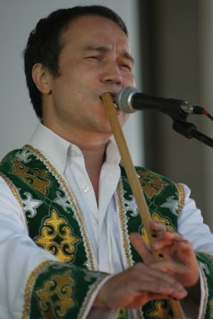
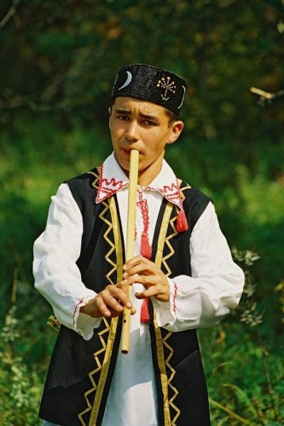
Уйнағанда ҡурайҙың баш яғын өҫкө тештәр уртаһына, уң йәки һул яҡҡа терәп, ирендәр менән ҡымтыйҙар. Ауыҙзың ярылары һәм аңҡау тауыш бәүелткесе итеп ҡулланыла. Ҡурайҙа оҫта уйнаусылар күкрәктән сыҡҡан тын менән көпшәгә өрөп моң сығаралар

Slide 11
Билдәле ҡурайсылар
Салауат Юлаев
Ишмулла Дилмөхәмәтов
Йомабай Иҫәнбаев
Әҙһәм Исҡужин
Ғата Сөләймәнов
Абдулла Хәлфетдинов
Рәхмәтулла Бүләканов
Яппар Шафиҡов
Хәмит Әхмәтов
Азат Айытҡолов
Мөхәмәт Түләбаев
Әнүәр Шафиҡов
Кәрим Дияров
Роберт Юлдашев
Юлай Ғәйнетдинов
Ҡаһым түрә
Байыҡ сәсән
Вәкил Шөғәйепов
Ришат Рәхимов
Ишморат Илбәков
Рәмил Ғәзизуллин
Зыя Хәлилов
Нурғәли Кейекбирҙин
Рәис Низаметдинов
Азат Биксурин
Рәсүл Ҡарабулатов
Рәмзин Әбсәләмов
Рөстәм Шәрипов

Slide 12
Ҡурайҙың бөгөнгөһө.
XX быуатта ҡурай менән ҡыҙыҡһыныу бер ни тиклем һүнеп, унда уйнарға өйрәнеү бик ныҡ кәмегәйне. Һуңғы ваҡытта ҡурайға ҡараш яҡшы яҡҡа үҙгәрҙе. Бик күп ҡурайсылар төркөмө ойошторолған.
Йыл һайын республика күләмендә ҙур күләмле ҡурайсылар бәйгеһе үткәрелә. Был бәйге күренекле башҡорт ҡурайсыһы Йомабай Иҫәнбаев исемен йөрөтә.
Ҡурайсылар берләшмәһе төҙөлгән, уның беренсе президенты Рәсәйҙең һәм Башҡортостандың халыҡ артисы, Салауат Юлаев исемендәге дәүләт премияһы лауреаты, билдәле ҡурайсы Азат Айытҡолов.

Slide 13

Бөгөн ҡурай-башҡорт милли сәнғәтенең сағыу бер биҙәге, халҡыбыҙҙың милли атрибуты булараҡ, Башҡортостан Республикаһының дәүләт гербы, флагы символикаһына ингән.

Slide 14
Һорауҙар: 1.Нимә ул ҡурай? 2.Ҡурайсыларҙан кемдәрҙе беләһең? 3.Ҡурай моңон ишеткәнең бармы? 4.Ҡурайҙа уйнарға өйрәнгең киләме?

Slide 15
Яуап биреүҙә бөтәһе 28 уҡыусы ҡатнашты.

Slide 16
Беренсе һорауға ҡурай-музыка ҡоралы тип 24 уҡыусы, ә үҫемлек тип 3 уҡыусы, 1 уҡыусы гербтағы һүрәт тип яуап биргән.

Slide 17
Икенсе һорауға 20 уҡыусы бер ҡурайсына ла белмәйем тигән яуап биргән, 4 уҡыусы Азат Айытҡоловты, 2 уҡыусы Ишморат Илбәковты, 1 уҡыусы Салауат Юлаевты, 1 уҡыусы Азат Биксуринды атаған.

Slide 18
Өсөнсө һорауға 27 уҡыусы ҡурай моңон ишеткәнем бар тип яуап бирһә, бер уҡыусы бер ваҡытты ла ҡурай моңон ишеткәнем юҡ тип яуап биргән.

Slide 19
Дүртенсе һорауға 20 уҡыусы ҡурайҙа уйнарға теләген белдерһә, 8 уҡыусы теләмәйем тип яуап биргән.

Slide 20
Иғтибарығыҙ өсөн ҙур рәхмәт!

